Slide 1
Présentation de l’application
Projet Virtual Coach

Slide 2

Sommaire :
Pourquoi cette application
Présentation du projet
Avantages de l’IA
Présentation de la maquette
Première utilisation
Page d'accueil
Page des séances
Page du profil

Slide 3
Pourquoi cette application
Présentation du projet :
Cette application a été développé dans le contexte du cours 8INF972.
Nous avons choisi de faire une application de “fitness” car c’est un domaine qui nous permet d’allier les attentes du cours avec les centres d'intérêts des membres du groupe.
L'idée a été proposé par le chef de projet dès le début du projet et a été validé lors de la première séance.

Slide 4
Pourquoi cette application
Avantages de l’IA :
Cette application n’a pas été développé uniquement pour le cours, car c'était une idée que notre chef de projet voulait déjà réalisé dans son temps libre.
Nous pensons alors que l’IA possède une réelle plus value pour cette application ainsi que dans le monde du “fitness” en général.
Nous avons identifié 4 aspects clés ou l’IA présente un réel avantage :
la personnalisation des programmes
l’ajustement dynamique des séances
l’automatisation et la scalabilité
Supprime le besoin d’un coach

Slide 5
Pourquoi cette application
Avantages de l’IA :
la personnalisation des programmes
L’IA créer des programmes personnalisés aux utilisateurs en prenant en compte leur condition physique, leur force, endurance, leurs objectifs ainsi que les contraintes de termes de nombre et de duree des seances.
l’ajustement dynamique des séances
L’IA peut modifier les exercices en temps réel selon les contraintes de l'utilisateur (ex. : équipement non disponible, douleur, fatigue). Cela apporte une flexibilité que les programmes standards ne peuvent offrir, assurant que l’utilisateur reste motivé et en sécurité.

Slide 6
Pourquoi cette application
Avantages de l’IA :
l’automatisation et la scalabilité
L’IA permet d’automatiser la gestion des programmes pour des milliers d’utilisateurs sans intervention humaine directe. Cela réduit considérablement les coûts opérationnels tout en permettant une scalabilité rapide, essentielle pour la croissance d’une start-up.
Supprime le besoin d’un coach
a faire

Slide 7
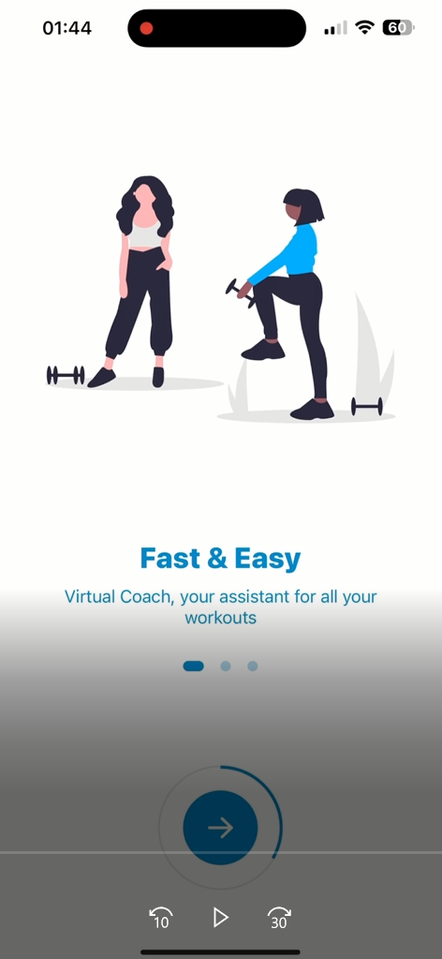
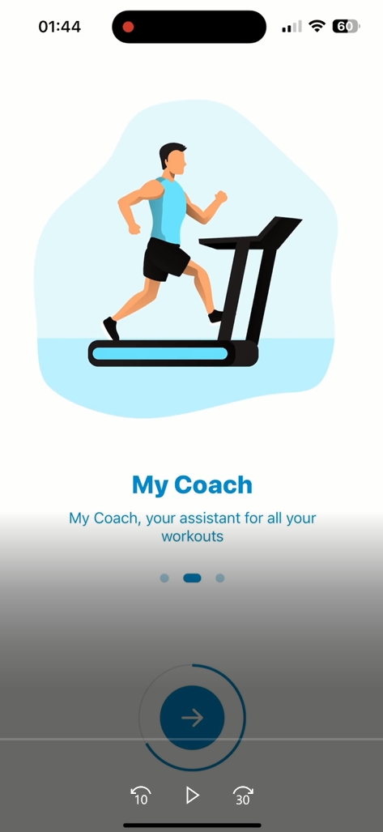
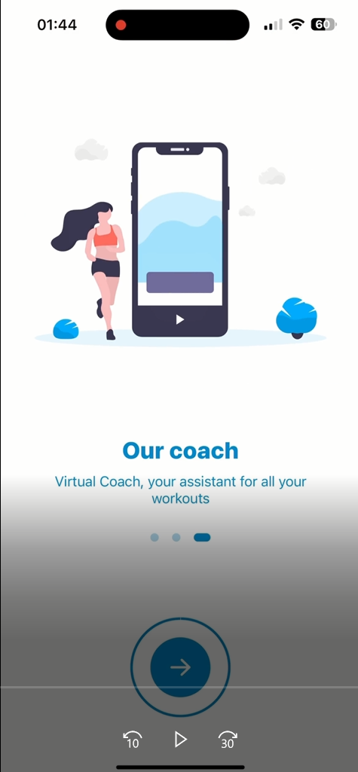
2. Présentation de la maquette
Première utilisation :
L’application commence par présenter brièvement ce à quoi l’utilisateur peut s’attendre en l’utilisant.

Slide 8
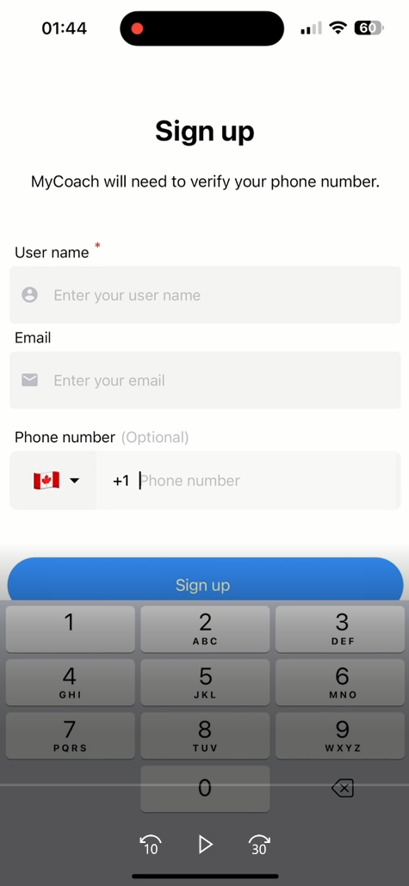
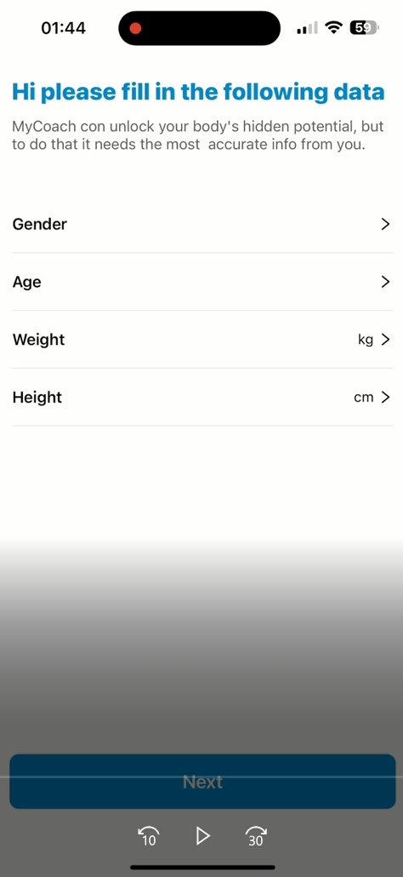
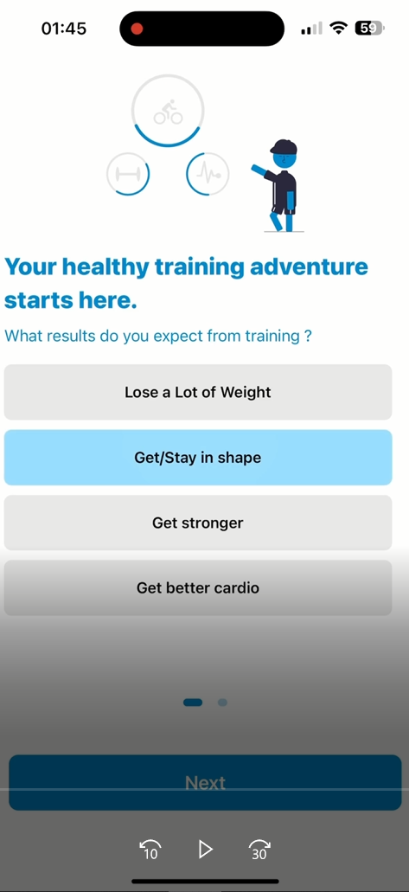
2. Présentation de la maquette
Première utilisation :
L’utilisateur va ensuite créer son compte, renseigner ses caractéristiques physiques actuelles et indiquer quel sont ces objectifs de “fitness”.

Slide 9
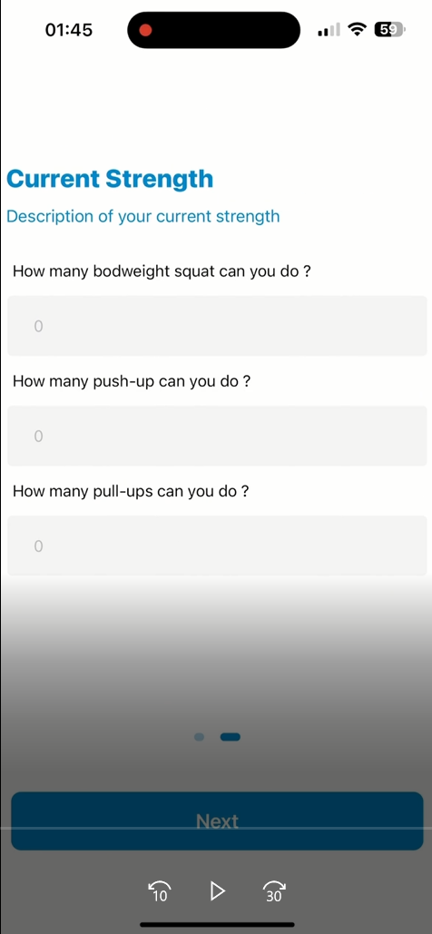
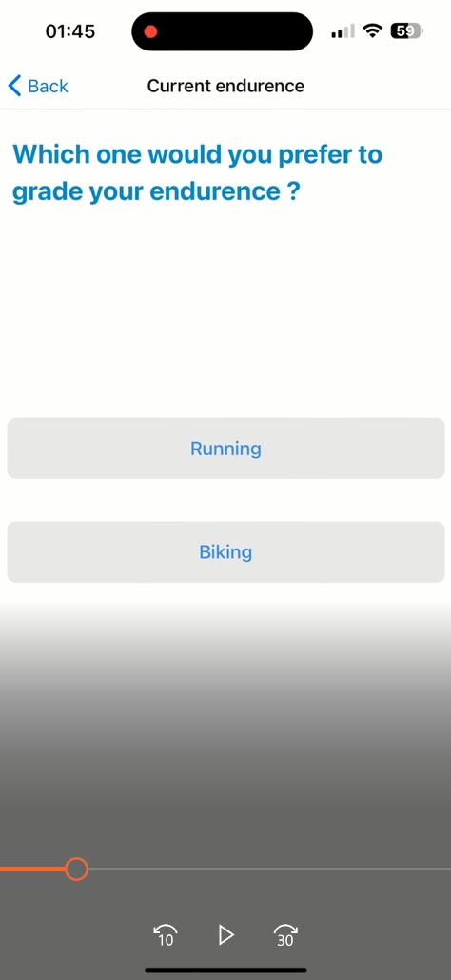
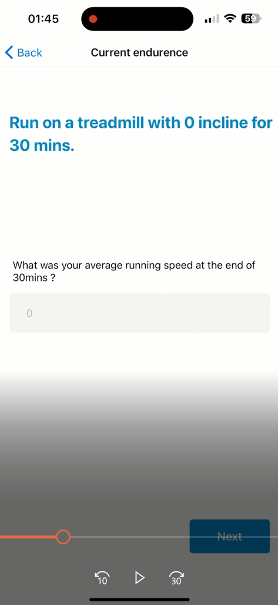
2. Présentation de la maquette
Première utilisation :
Afin d’ajuster aux mieux le programme, nous demandons à l’utilisateur ses performances sportives au moment de l’inscription.
ajouter le fait que c objdctif / lisser la subjectivite

Slide 10
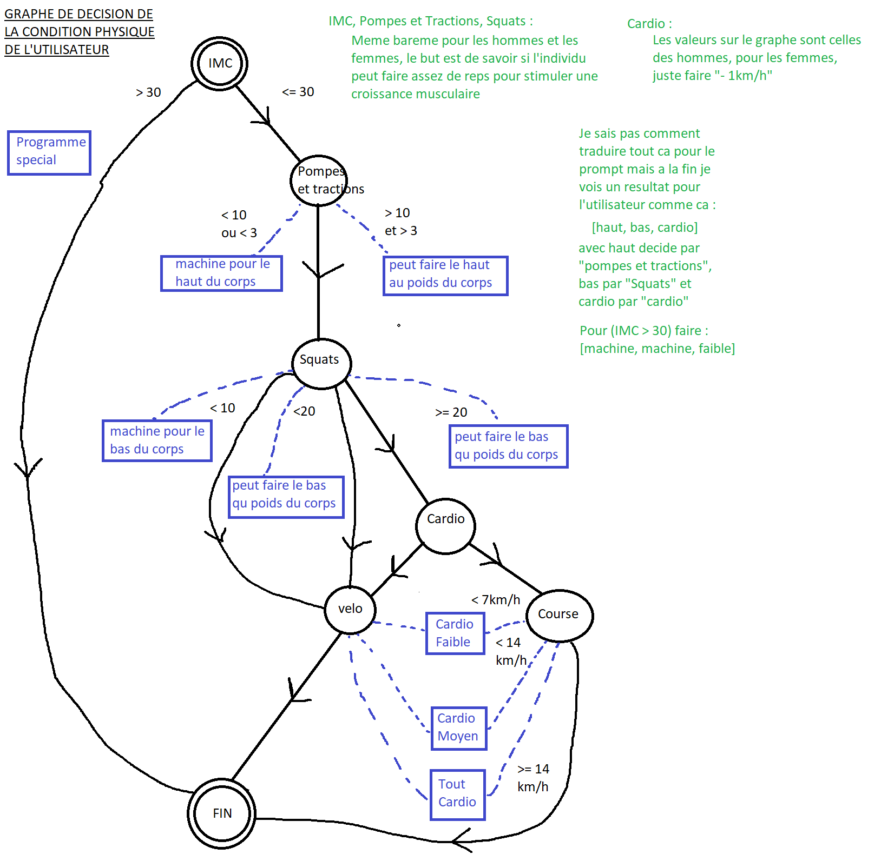
2. Présentation de la maquette
Première utilisation :
Les réponses de l’utilisateur permettent de naviguer ce graphe afin de savoir quels exercices éviter pour s’assurer d’avoir le meilleur entraînement possible.

Slide 11
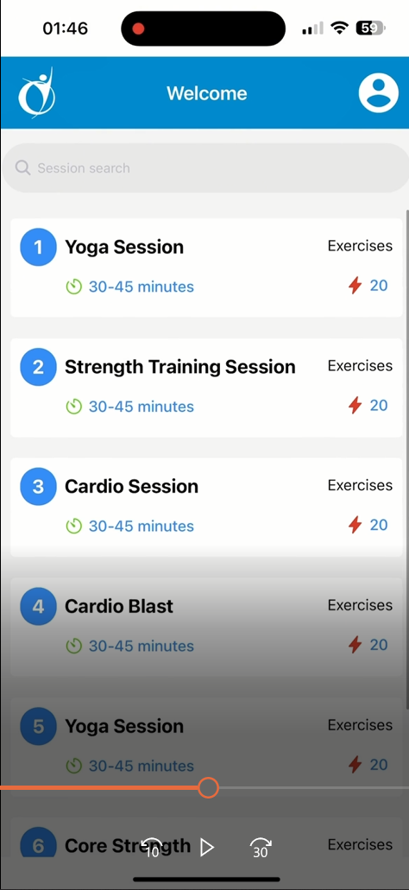
2. Présentation de la maquette
Page principale :
Depuis cette page, utilisateur peut accéder à ses différents entraînements ainsi qu'à la page de son profil.

Slide 12
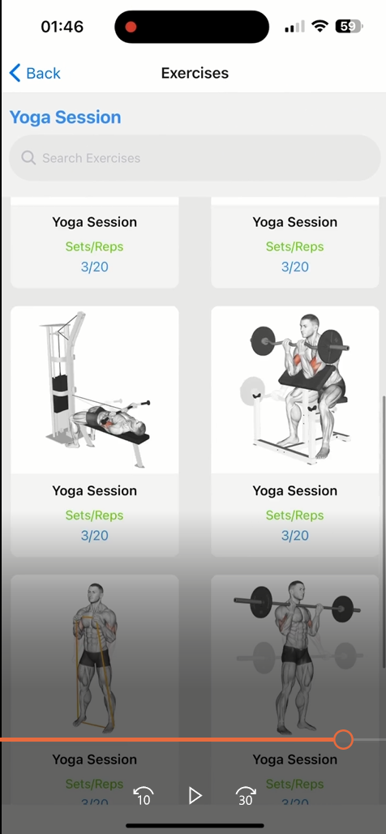
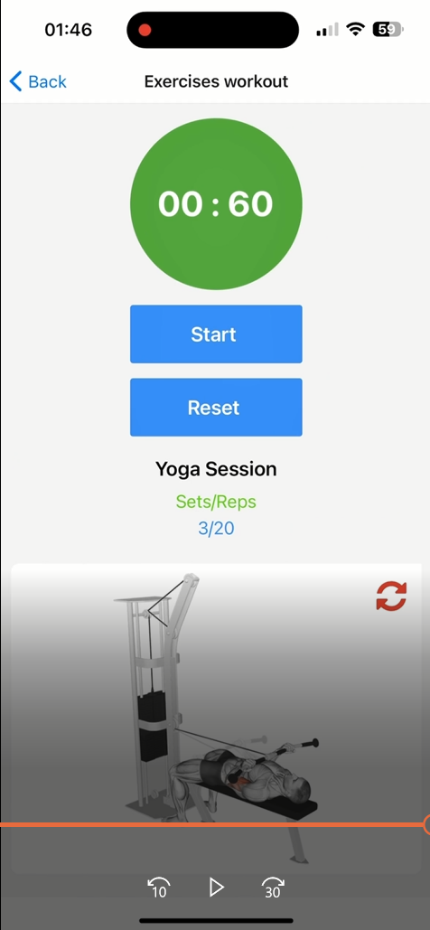
2. Présentation de la maquette
Entrainements :
Chaque page d'entraînement comporte les exercices que l’utilisateur doit réaliser avec le nombre de séries et de répétitions, le tout accompagné par un GIF de l’exercice.
Cliquer sur un exercice permet d’afficher le GIF en grand avec un chronomètre pour le temps de repos. On peut également changer l’exercice pour un autre similaire s’il ne nous convient pas.

Slide 13
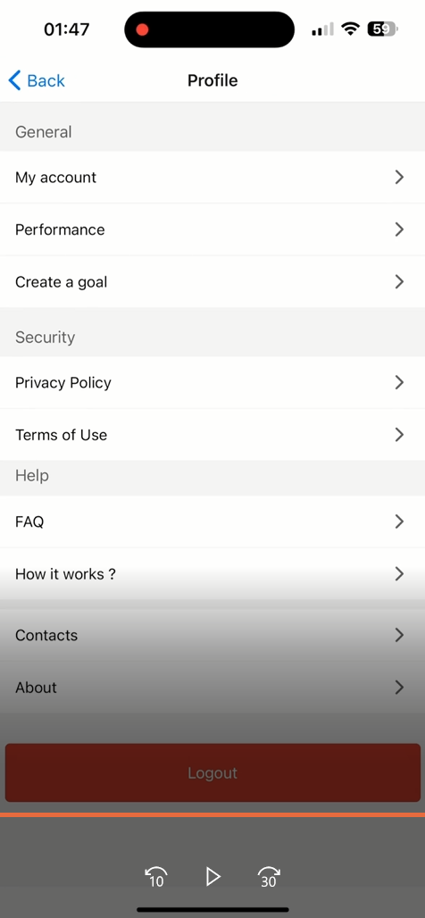
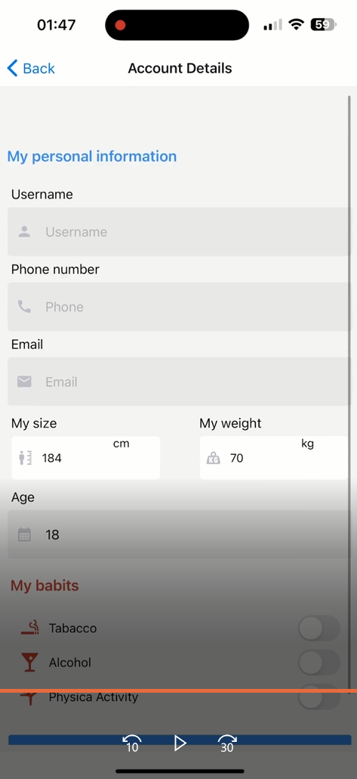
2. Présentation de la maquette
Profil :
L’utilisateur peut également modifier son profil pour garder à jour ses performances et l'évolution de son poids afin de pouvoir générer de nouveaux entraînement qui correspondent plus à sa nouvelle condition physique.

Slide 14
2. Présentation de la maquette
diagrammes de l’architecture, front-back et de la navigation ne sont plus à jour ou ne sont pas dans un état utilisable (il me semble, a voir pendant la réu)

